Slide 1

양자 프로그래밍 1강 quantum programing basic
Quantum Ant

Slide 2
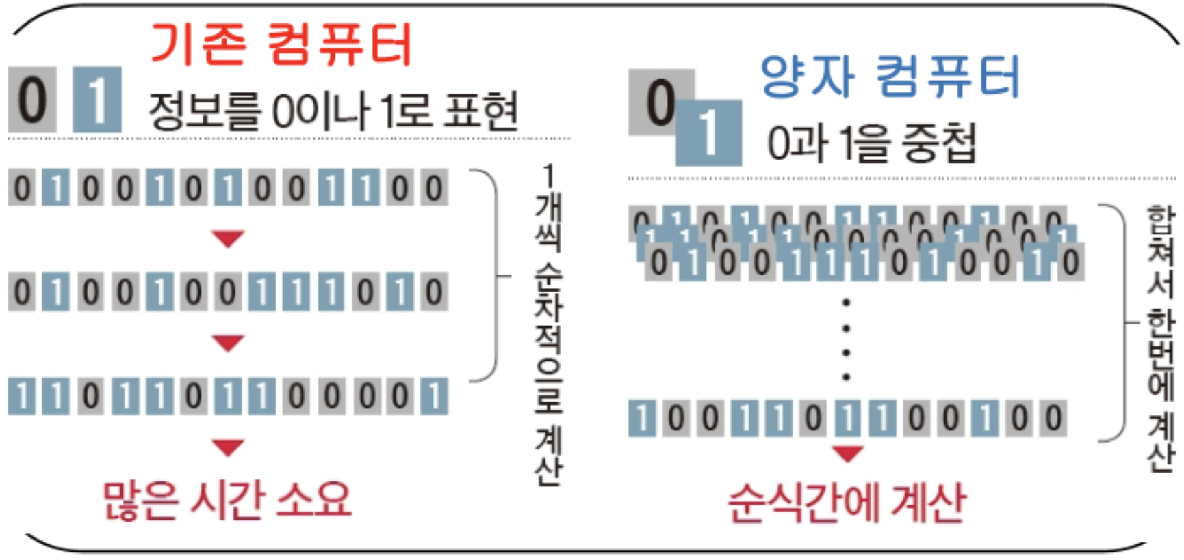
양자프로그래밍 기초
양자컴퓨터 : 중첩 및 얽힘의 양자 상태를 활용하여 계산을 수행하는 컴퓨터, 기존 컴퓨터와 다르게 0과1을 동시에 공존시킬 수 있어 연산속도가 굉장히 빠름
많은 연구가 이뤄지고 있지만 양자컴퓨터를 만들고 다루기 까다롭기 때문에 아직 실용성에는 문제가…

Slide 3
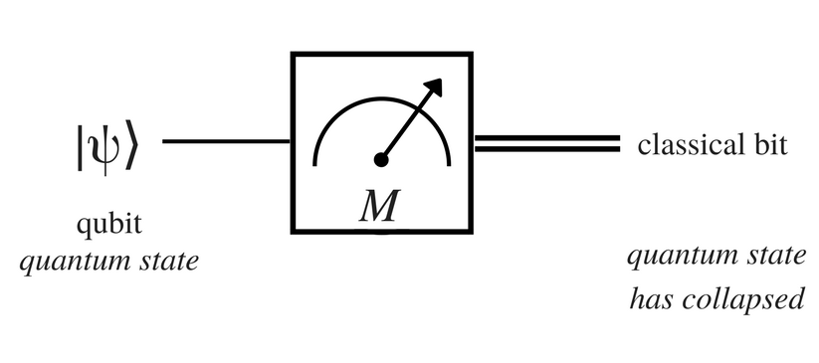
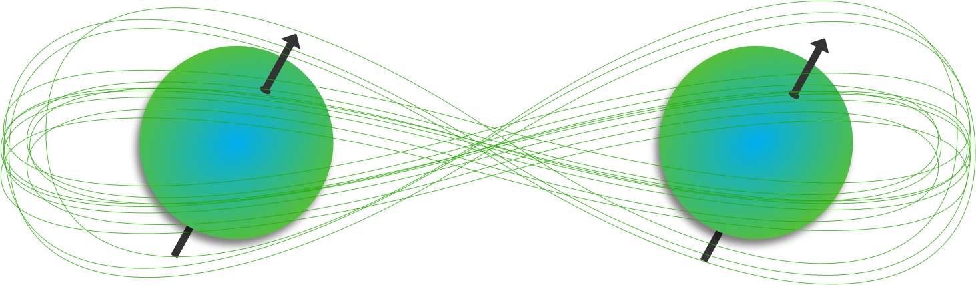
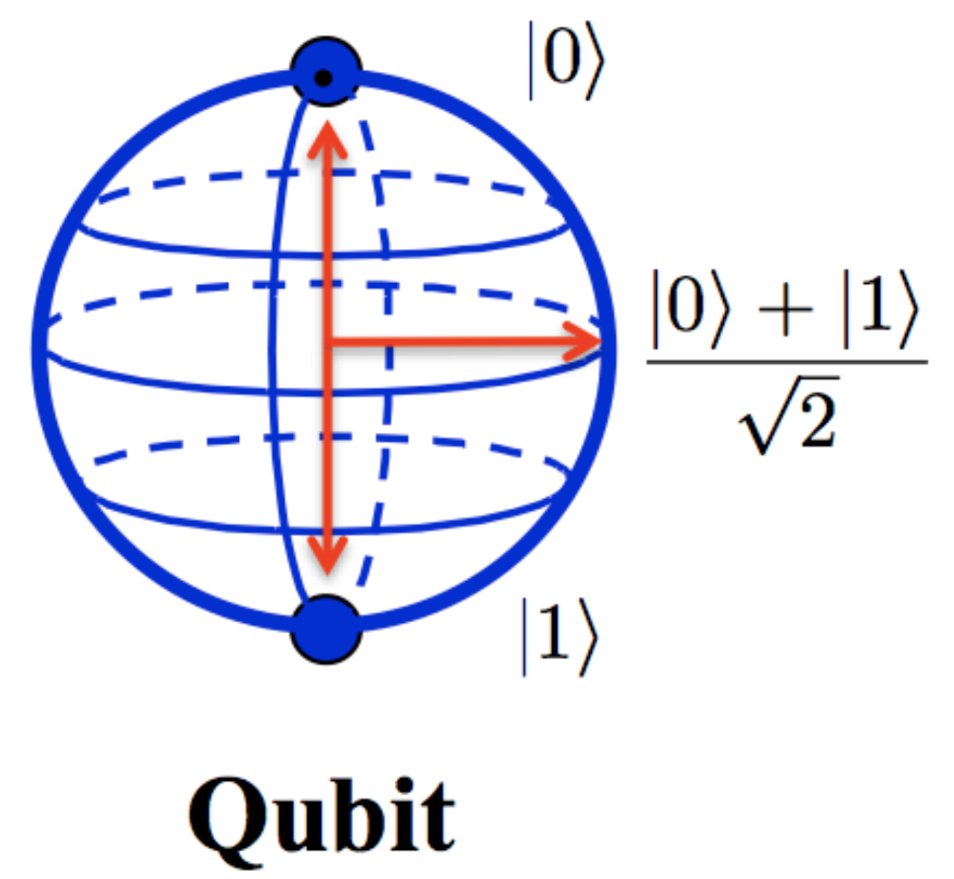
양자프로그래밍 기초
양자 중첩
-인자는 여러 상태를 확률적으로 가지고 있음.
측정 시 하나의 상태로 결정됨.
양자 얽힘
-과거에 상호작용했던 입자들이 특별한 관계를 유지하는 것.
-한 입자의 특성을 측정했을때 멀리 떨어진 다른 한 입자의 특성이 즉시 바뀜.

Slide 4
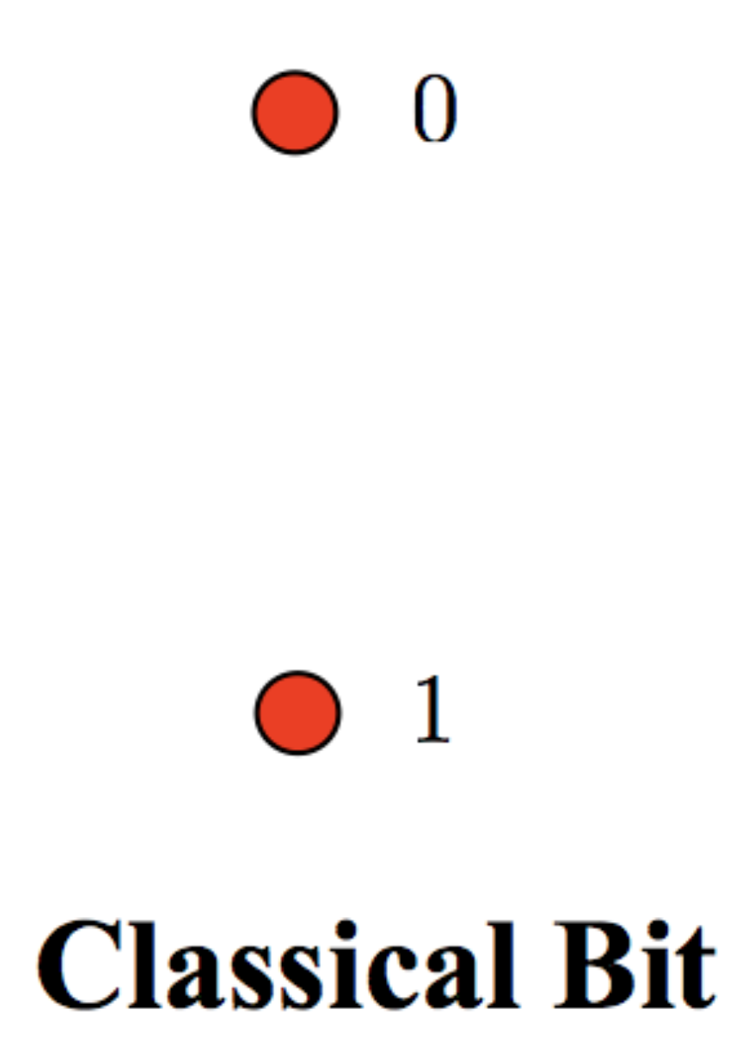
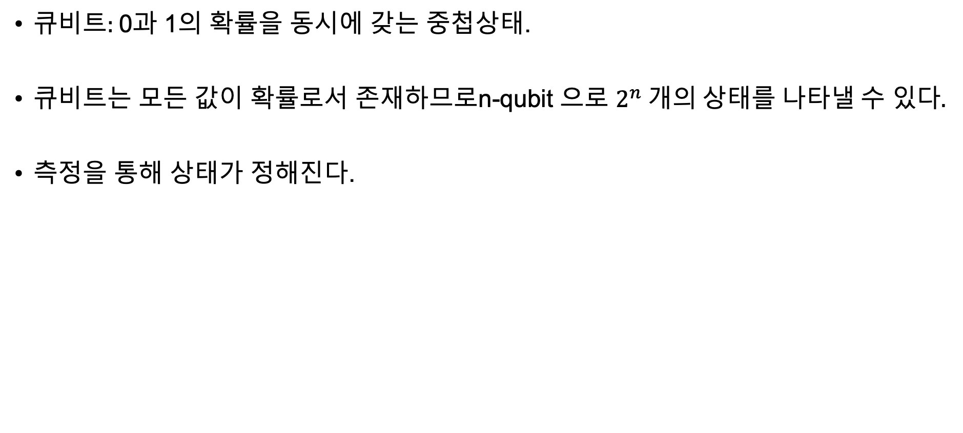
양자프로그래밍 기초
$큐비트:$0과 1의 확률을 동시에 갖는 중첩상태.
큐비트는 모든 값이 확률로서 존재하므로n-qubit 으로 $2^{n} 개의 상태를 나타낼 수 있다.$
측정을 통해 상태가 정해진다.

Slide 5
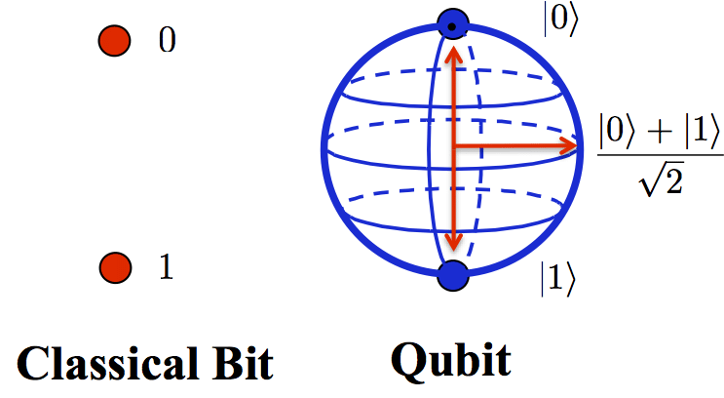
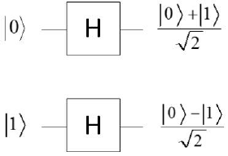
양자 게이트
H gate
Input의 상태와 상관없이 qubit을 중첩 상태로 만든다.

Slide 6
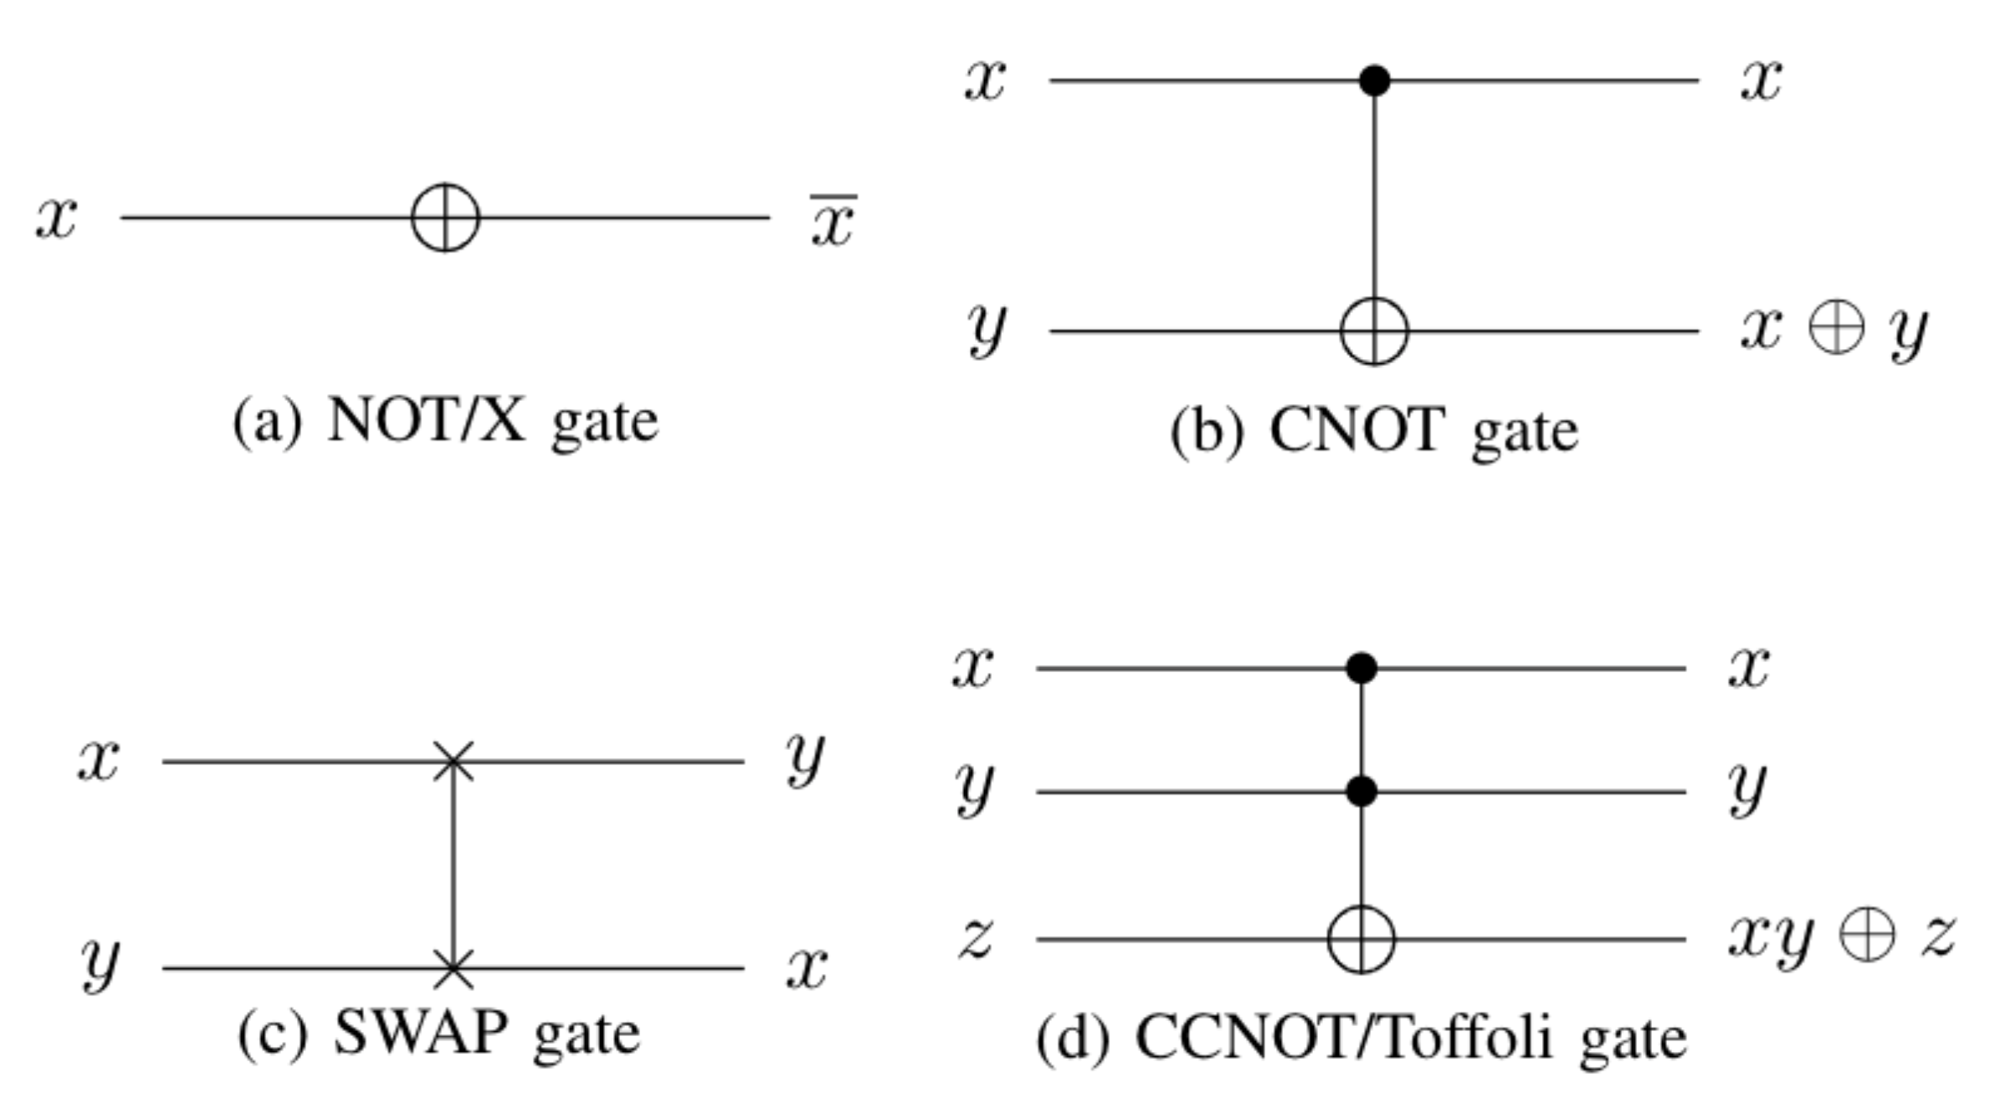
양자 게이트
NOT/X gate
1개의 input 큐비트의 상태를 반전시킨다.
(Ex. 0→1, 1 →0)
CNOT –gate
두개의 input 큐비트 중 하나의 큐비트는 control 큐비트의 역할을 한다.
control 큐비트가 1일 경우 대상 큐비트의 값이 반전된다.

Slide 7
양자 게이트
Swap gate
두개의 input 큐비트의 상태를 교환한다.
Toffoli gate
세개의 input 큐비트 중 하나의 큐비트는 control 큐비트의 역할을 한다.
control 큐비트가 1일 경우 대상 큐비트의 값이 반전된다.

Slide 8
양자 프로그래밍 2강 환경세팅
Quantum Ant

Slide 9
양자프로그래밍
큐비트(양자 비트), 양자 게이트를 사용하여 알고리즘 및 프로그램 구현
IBM, 마이크로소프트, ETRI 등, 양자 프로그래밍을 위한 플랫폼을 제공중
IBM
ProjectQ
Qiskit
마이크로소프트
Q#
ETRI
Q | Crypton

Slide 10
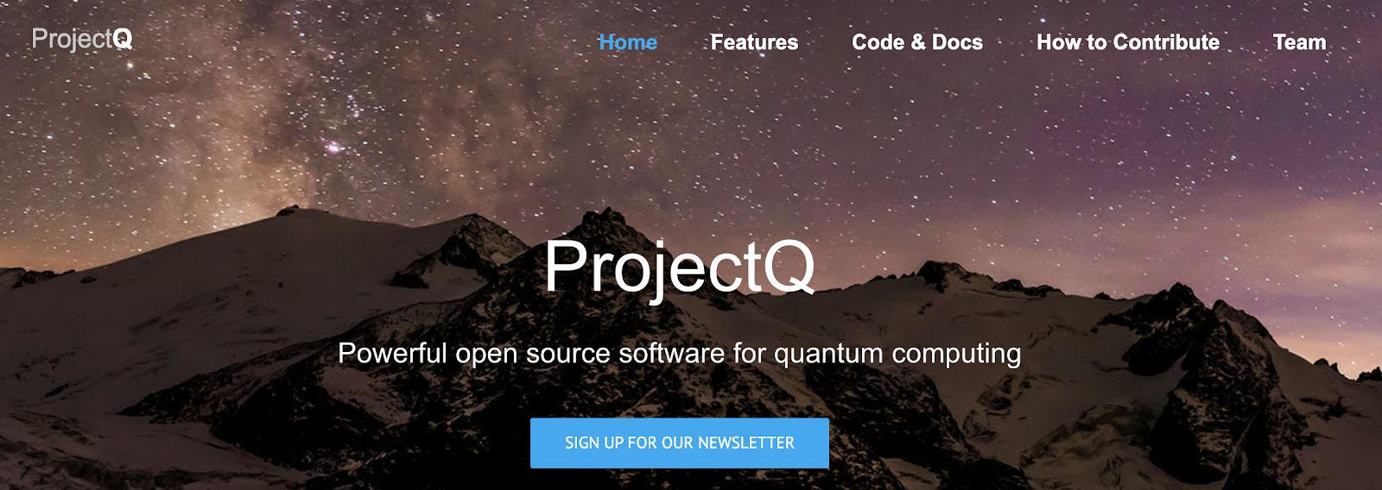
IBM ProjectQ
IBM에서 제공하는 파이썬 기반의 양자 프로그래밍 플랫폼

Slide 11
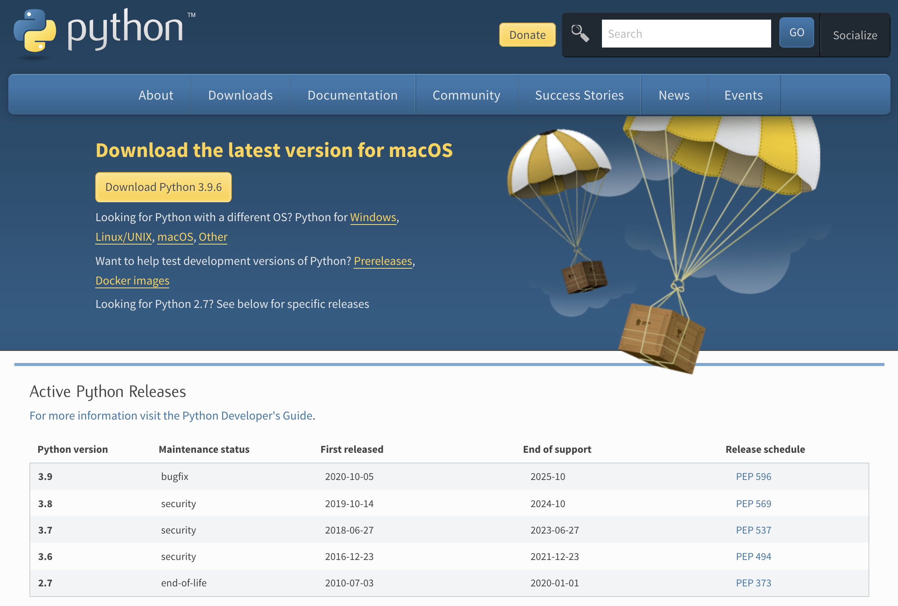
Python 설치
https://www.python.org/downloads/
Python 홈페이지에서 환경에 맞는 python 3.x 설치

Slide 12
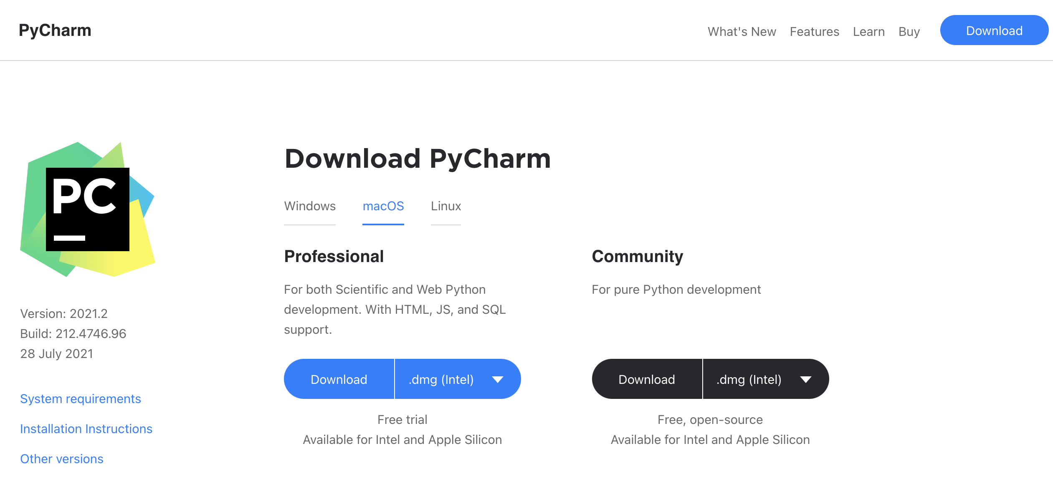
PyCharm 설치
https://www.jetbrains.com/pycharm/download/
PyCharm Community 설치

Slide 13
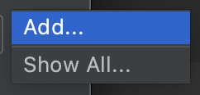

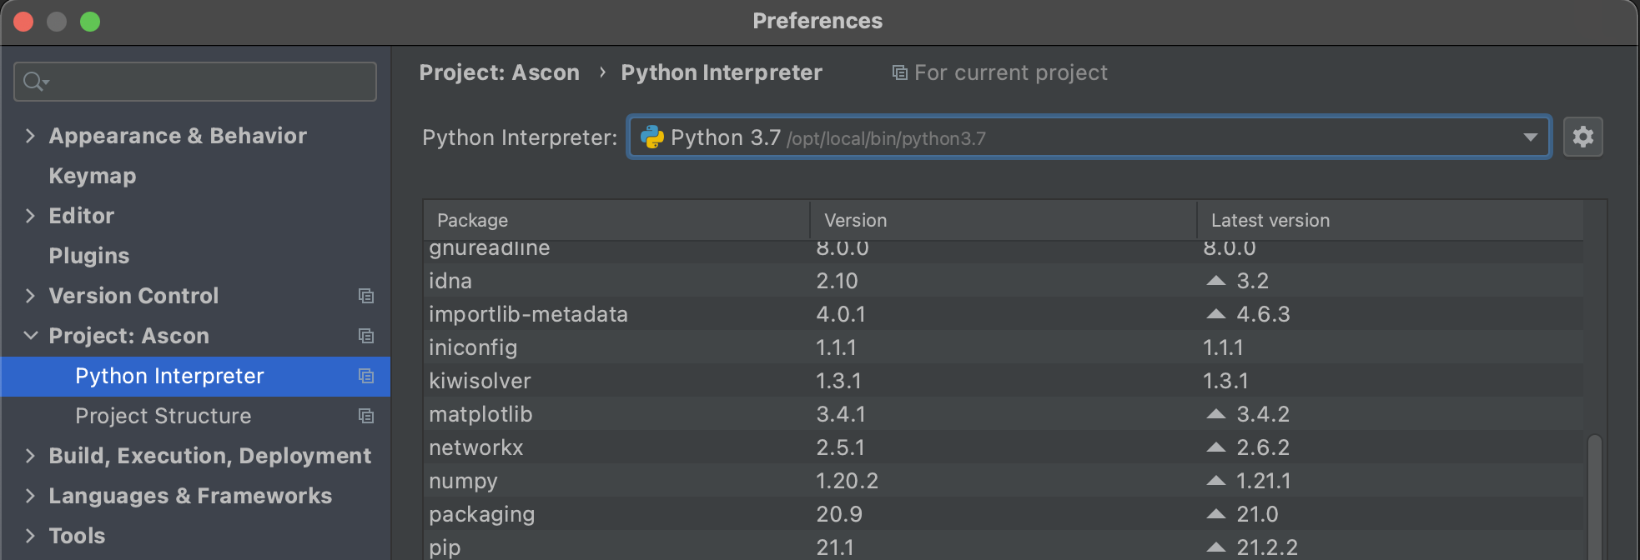
Python, PyCharm 연결
PyCharm → Preferences → Python Interpreter →
→

Slide 14
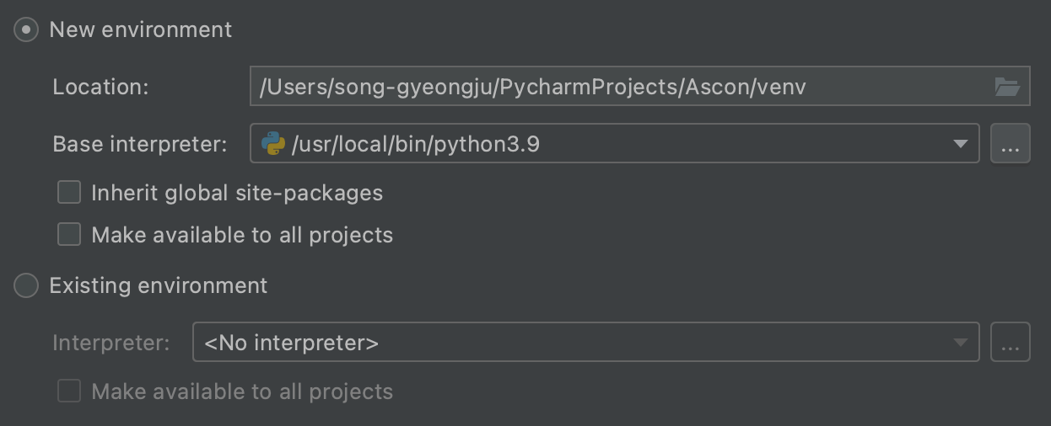
Python, PyCharm 연결
⎷
New environment 체크
설치한 python 선택

Slide 15
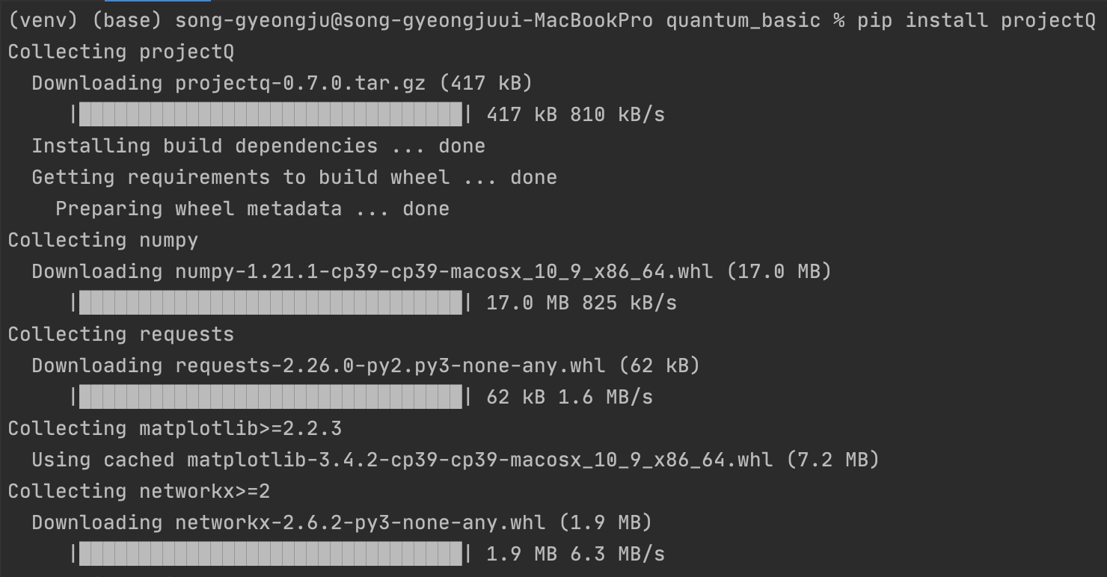
ProjectQ 설치
Pycharm Terminal에서 명령어를 통해 projectq 설치
설치 명령어
이미 설치된 경우 출력되는 메시지

Slide 16
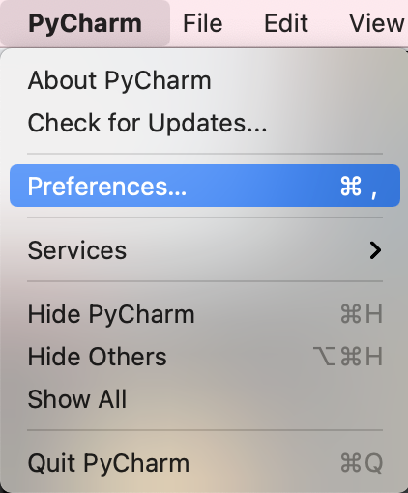
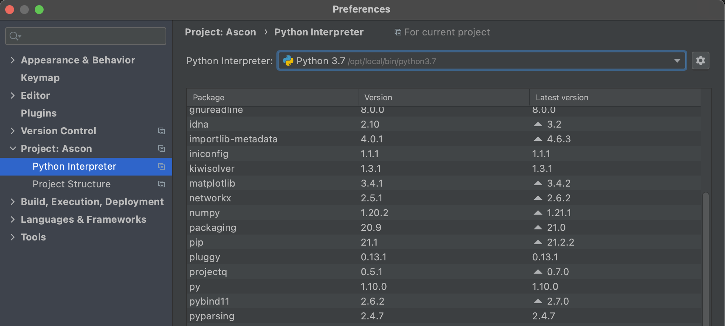
ProjectQ 설치
Projectq 설치 확인

Slide 17
감사합니다

Slide 18
양자 프로그래밍 3강 양자 프로그래밍 실습
Quantum Ant

Slide 19
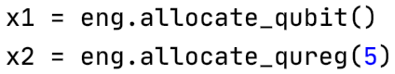
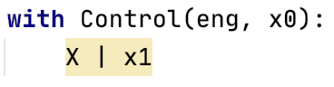
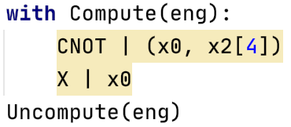
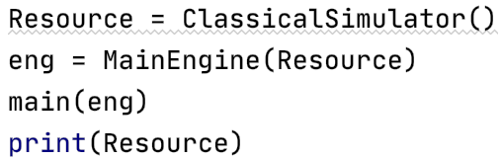
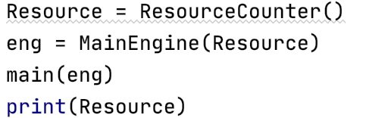
양자 프로그래밍
사용할 양자 게이트 import
하나의 큐빗 선언
5개의 큐빗 배열 선언
큐빗에 if 문을 적용할 때 사용
대상 큐비트들을 얽힘상태로 만듦
X0 이 1일때만 Control문 동작
Compute 안에 코드를 작성하면 Uncompute 명령어로 Reverse 연산 수행
*Reverse : 수행한 연산을 되돌림 (역연산)
큐비트 상태 확인
사용한 양자 자원 확인

Slide 20
양자 프로그래밍
간단한 실습으로 확인..

Slide 21
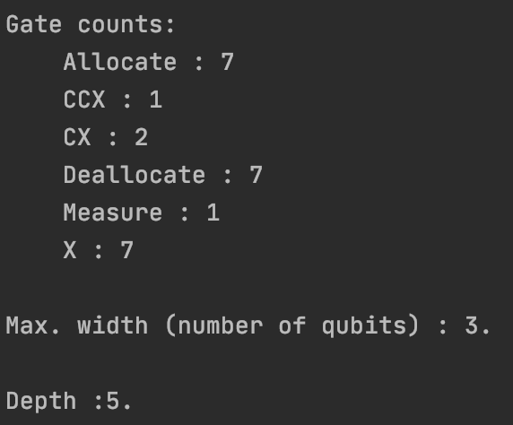
양자 프로그래밍
측정을 통한 큐빗 상태 출력 및 양자 리소스 확인
CCX (Toffoli-gate) : 1개
CX (CNOT-gate) : 2개
X (Not-gate): 7개
Depth : 5

Slide 22
감사합니다

